Slide 1
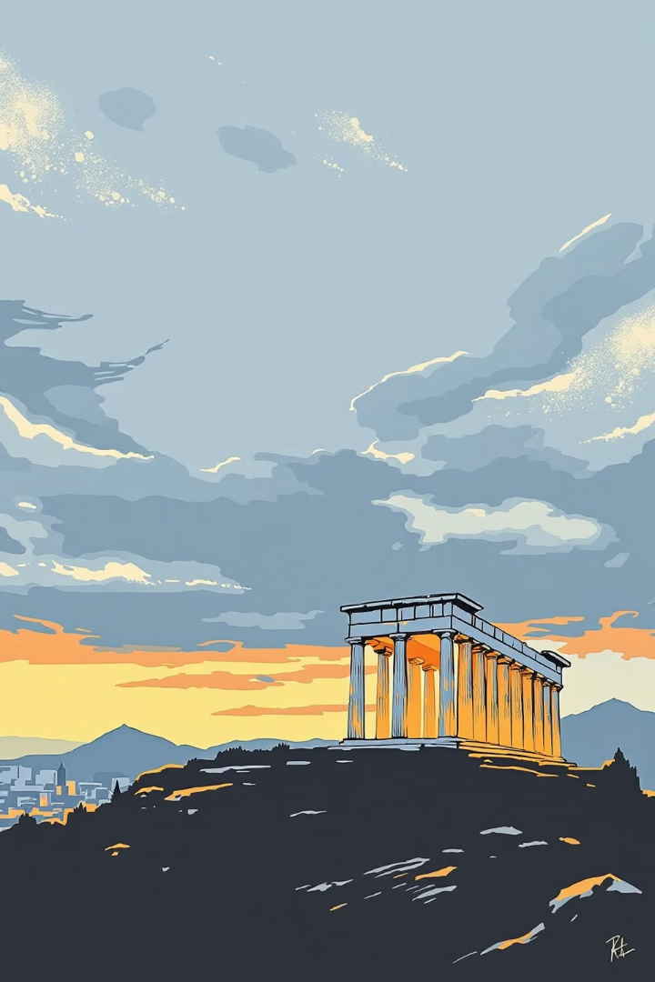
Η Κλασική Εποχή: Θεμέλιο του Δυτικού Πολιτισμού
Η κλασική εποχή (480-323 π.Χ.) σηματοδοτεί μια περίοδο υπεροχής και επιτευγμάτων στην αρχαία Ελλάδα. Διαμόρφωσε αξίες που αποτελούν τη βάση του σύγχρονου δυτικού πολιτισμού.
by Elpiniki Rassa

Slide 2
Χρονολογικό Πλαίσιο
1
480 π.Χ.
Τέλος των Περσικών Πολέμων.
2
478/7 π.Χ.
Ίδρυση της Α' Αθηναϊκής συμμαχίας.
3
323 π.Χ.
Θάνατος του Μεγάλου Αλεξάνδρου.

Slide 3
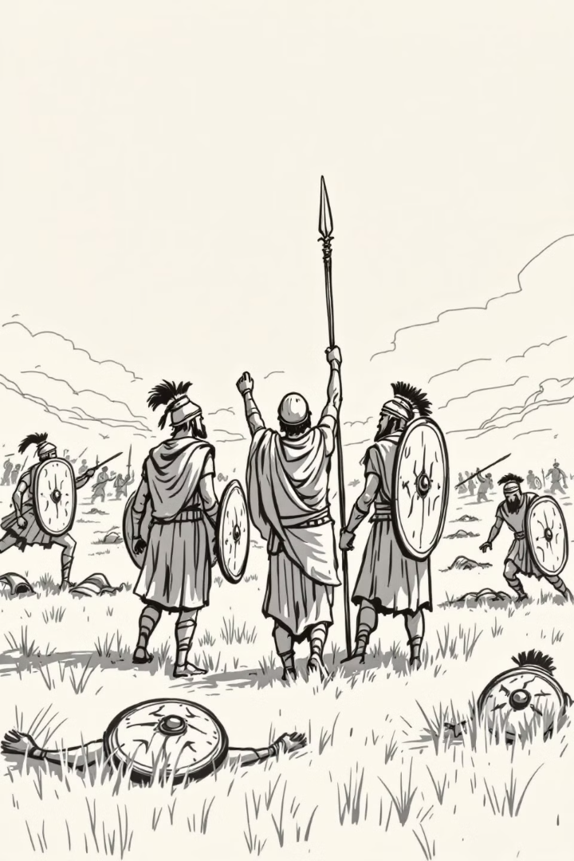
Επιπτώσεις των Περσικών Πολέμων
Αυτοπεποίθηση
Ψυχική Ευφορία
Οι Έλληνες απέκτησαν αίσθηση υπεροχής απέναντι στους "βαρβάρους".
Η νίκη ενέπνευσε τη δημιουργία σπουδαίων επιτευγμάτων.

Slide 4
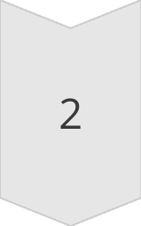
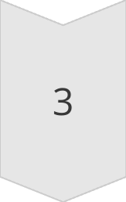
Πολιτικές Εξελίξεις
Αθηναϊκή Ηγεμονία
Η Αθήνα εξελίχθηκε σε ηγεμονική δύναμη για 50 χρόνια.
Αντιπαράθεση με Σπάρτη
Δημιουργήθηκαν προϋποθέσεις για σύγκρουση με τη Σπάρτη.
Διαίρεση Ελληνικού Κόσμου
Ο ελληνικός κόσμος χωρίστηκε σε δύο μεγάλους συνασπισμούς.

Slide 5
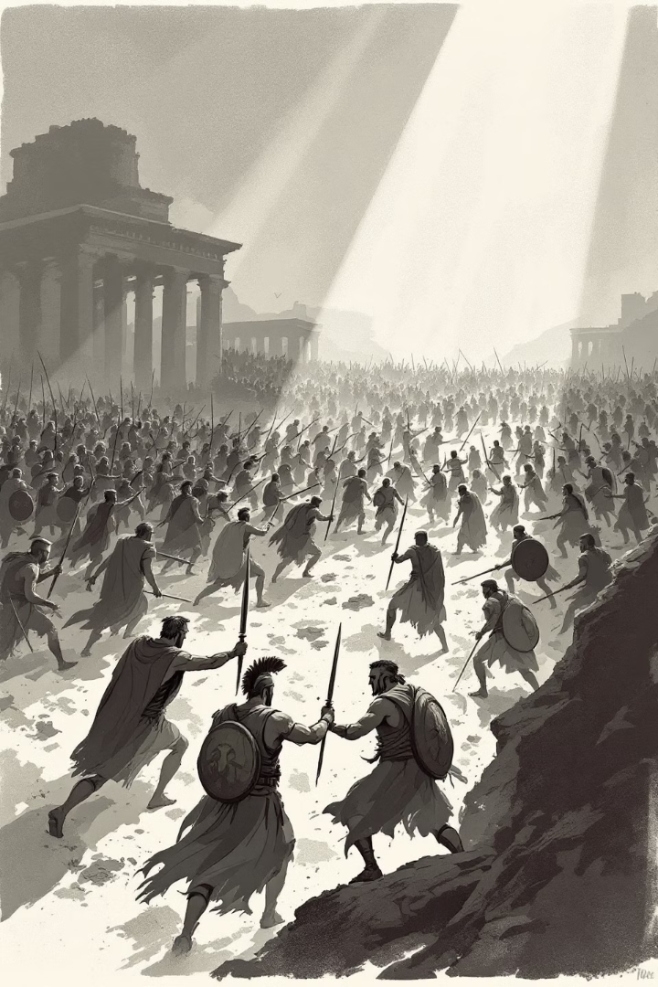
Πελοποννησιακός Πόλεμος
Διάρκεια
Αιτία
Μακροχρόνια εμφύλια σύρραξη που διήρκεσε περίπου 30 χρόνια.
Αλληλοσυγκρουόμενα συμφέροντα Αθήνας και Σπάρτης.
Επίπτωση
Βαθιά διαίρεση του ελληνικού κόσμου.

Slide 6
4ος αιώνας π.Χ.
Πρώτο Μισό
Δεύτερο Μισό
Ανταγωνισμός ελληνικών πόλεων-κρατών, υποδαυλισμένος από τους Πέρσες.
Εμφάνιση της ιδέας της πανελλήνιας ένωσης.

Slide 7
Η Συμμαχία της Δήλου
1
Ίδρυση
2
Έδρα
Η Αθήνα ίδρυσε την Α' Αθηναϊκή συμμαχία το 478/7 π.Χ.
Η Δήλος ορίστηκε ως έδρα της συμμαχίας.
3
Συμμετοχή
Τα μέλη είχαν αρχικά ίσα δικαιώματα και υποχρεώσεις.

Slide 8
Αθηναϊκή Ηγεμονία
Επικράτηση
1
Η Αθήνα χρησιμοποίησε τη συμμαχία για να επικρατήσει.
Επέκταση
2
Επέκταση της συμμαχίας παρά τον ανταγωνισμό με τη Σπάρτη.
Μετατροπή
3
Η συμμαχία μετατράπηκε σε ηγεμονία.

Slide 9
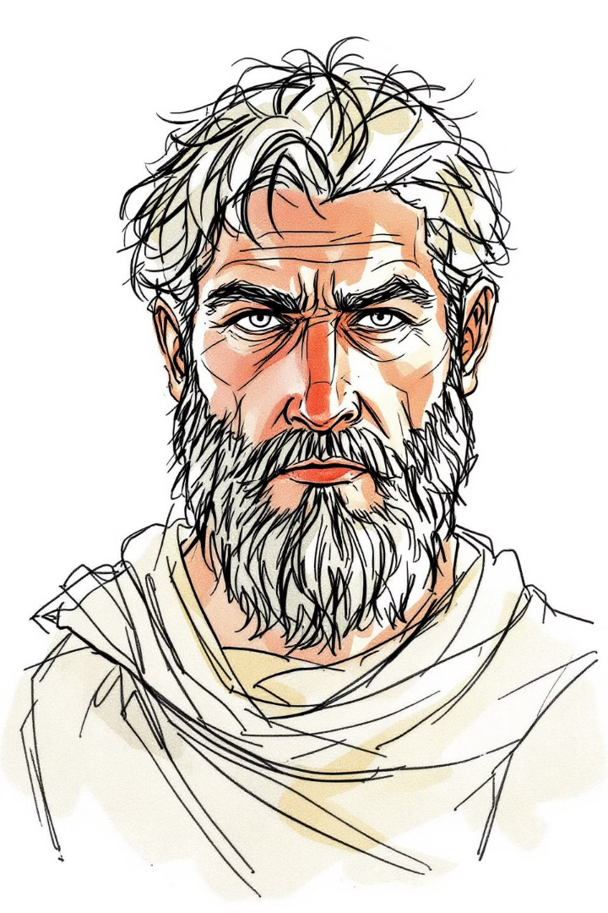
Ο Κίμων και η Πολιτική του
Συνεργασία με Σπάρτη
Υποστήριξε τη συνεργασία με τη Σπάρτη.
Αντιμετώπιση Περσών
Εργάστηκε για την αντιμετώπιση των Περσών.
Νίκη στον Ευρυμέδοντα
Νίκησε τους Πέρσες στις εκβολές του Ευρυμέδοντος ποταμού.

Slide 10
Πολιτικές Ανακατατάξεις στην Αθήνα
461 π.Χ.
1
Εξοστρακισμός του Κίμωνα.
2
Μετά το 461 π.Χ.
Δολοφονία του Εφιάλτη.
Μετά τη δολοφονία του Εφιάλτη
3
Ανάδειξη του Περικλή ως αρχηγού των δημοκρατικών.

Slide 11
Μεταφορά του Συμμαχικού Ταμείου
Αρχική Τοποθεσία
1
Το ταμείο βρισκόταν αρχικά στη Δήλο.
Μεταφορά
2
Το 454 π.Χ. μεταφέρθηκε στην Ακρόπολη των Αθηνών.
Συνέπεια
3
Η μεταφορά σηματοδότησε τη μετατροπή της συμμαχίας σε ηγεμονία.

Slide 12
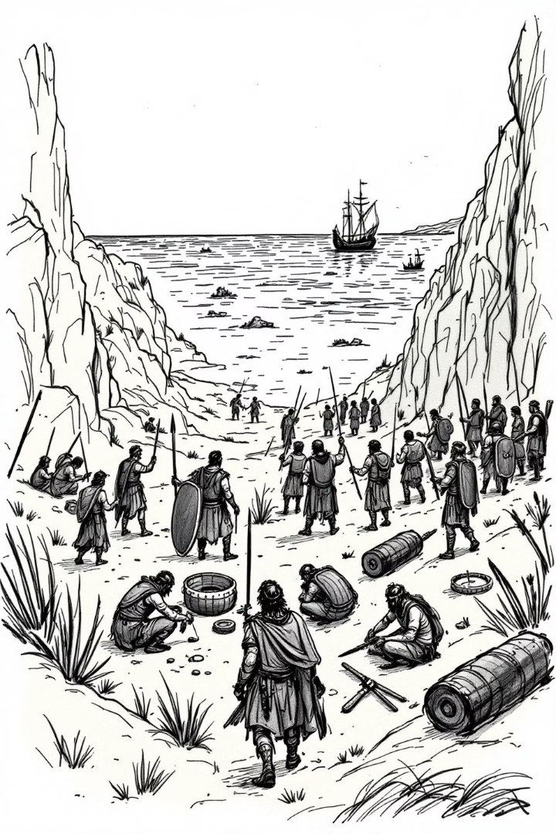
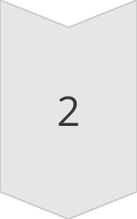
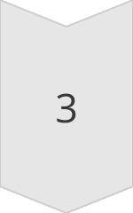
Επιστροφή και Τελευταίες Δράσεις του Κίμωνα
Επιστροφή
Ο Κίμων επέστρεψε μετά από δεκάχρονη εξορία το 451 π.Χ.
Ανακωχή με Σπάρτη
Υπέγραψε πενταετή ανακωχή με τη Σπάρτη.
Εκστρατεία στην Κύπρο
Πέθανε κατά την πολιορκία του Κιτίου το 450 π.Χ.

Slide 13
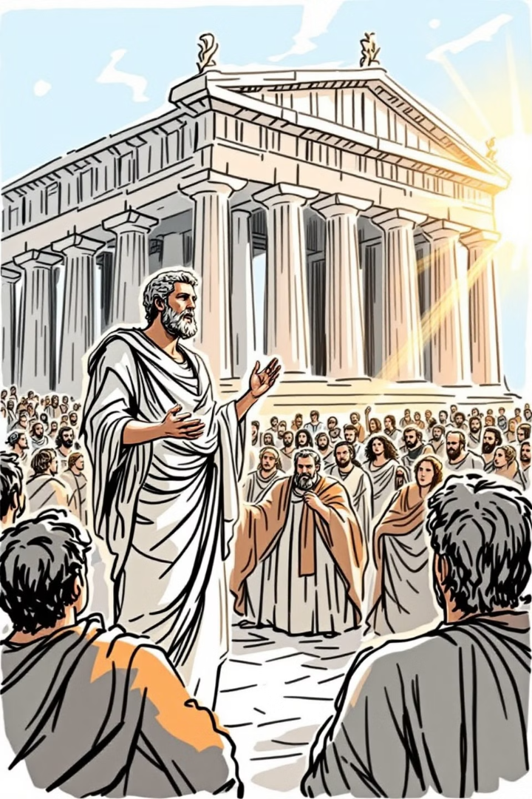
Η Εποχή του Περικλή
Ανάληψη Ηγεσίας
Τριακοντούτεις Σπονδαί
Ο Περικλής ανέλαβε πολιτική δράση μετά το θάνατο του Κίμωνα.
Έκλεισε ειρήνη για τριάντα χρόνια με τους Σπαρτιάτες το 445 π.Χ.

Slide 14
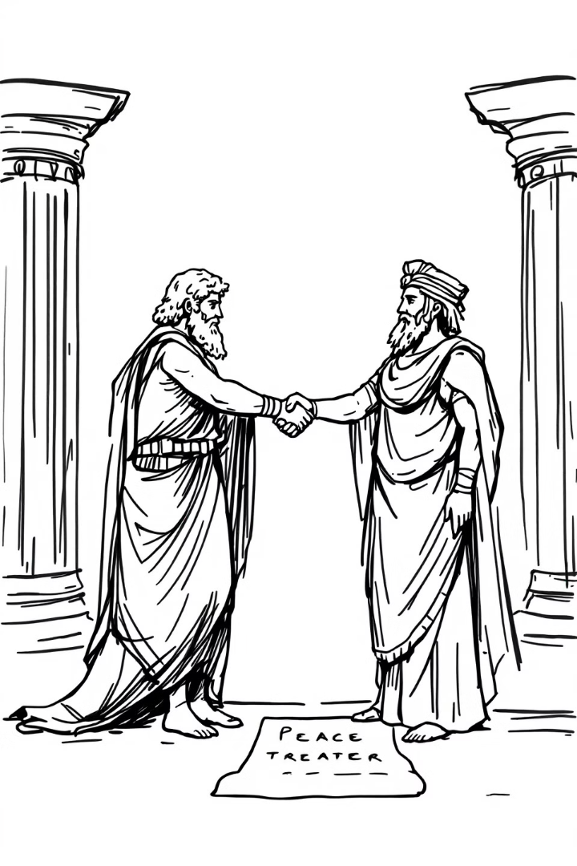
Καλλίειος ή Κιμώνειος Ειρήνη
Συνθήκη
Όροι
Οι Αθηναίοι συνήψαν ειρήνη με τους Πέρσες.
Οι Πέρσες αναγνώρισαν την ανεξαρτησία των ελληνικών πόλεων της Μ. Ασίας.
Ονομασία
Γνωστή ως Καλλίειος ή Κιμώνειος ειρήνη.

